Slide 1











Межрегиональный форум
25 марта 2026 г.
12:00
Повышение качества
естественно-научного образования:
новые горизонты цифровой школы

Slide 2
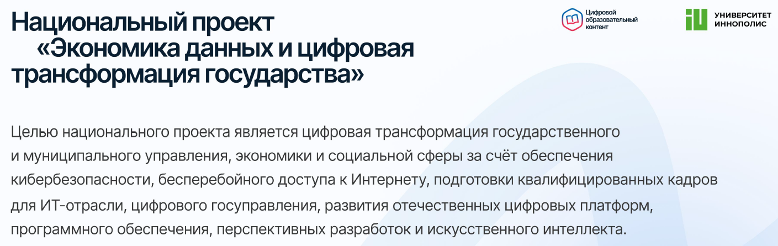
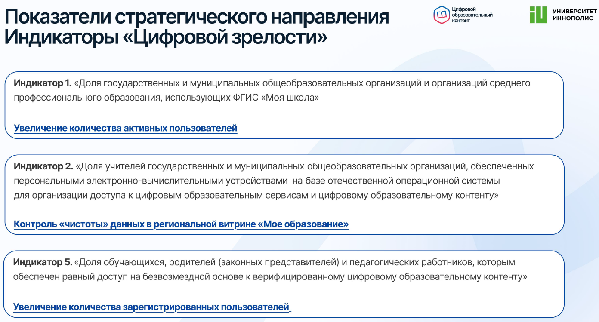
Реализуется с 2025 по 2030 гг.

Slide 3
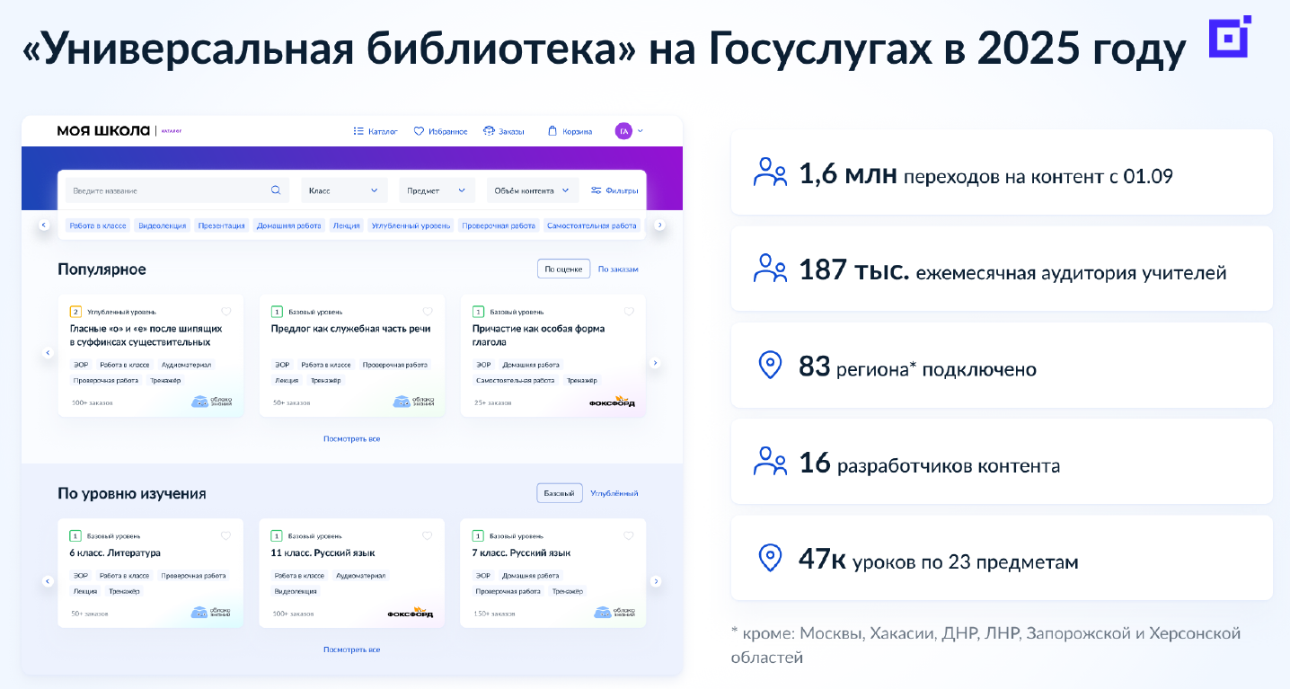
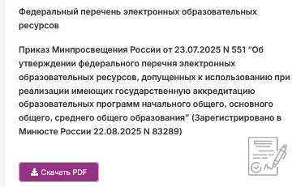
Флагманский сервис
Новый приказ по ЭОР будет издан летом 2026 г., в него войдут ресурсы, которые пока не попали в УБ ЦОК
Необходимо:
начать пользоваться библиотекой
понять, как использовать ЦОК для достижения планируемых образовательных результатов
обеспечить выполнение показателей комплексного плана мероприятий по повышению качества математического и естественно-научного образования
Новый сервис, обеспечивающий равный, свободный, бесплатный доступ пользователям к разрешенному ЦОК

Slide 4
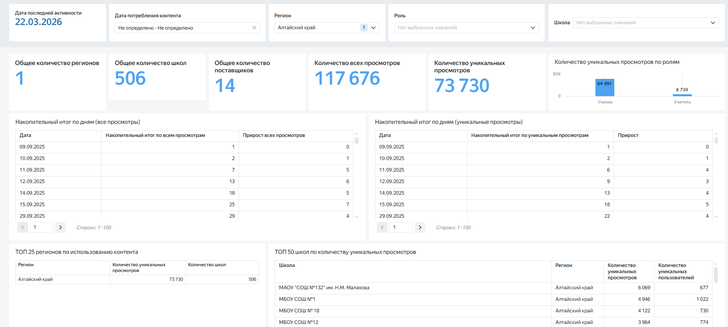

Сравнение с 15 .12.2025
на 243
на 48 310
на 4282
на 85 007
на 53 192
Дашборд— это интерактивная аналитическая панель, графический интерфейс

Slide 5
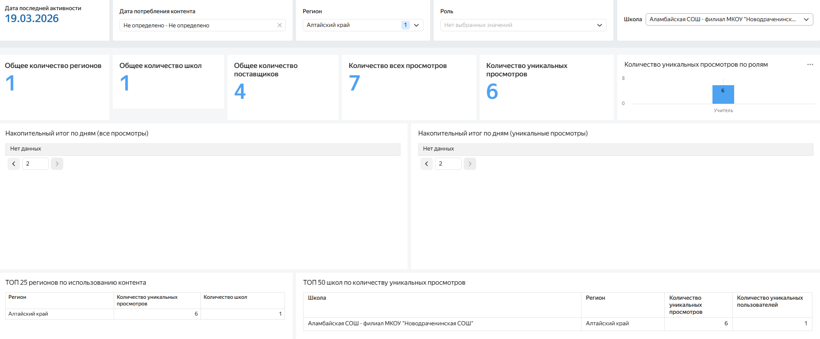

Slide 6
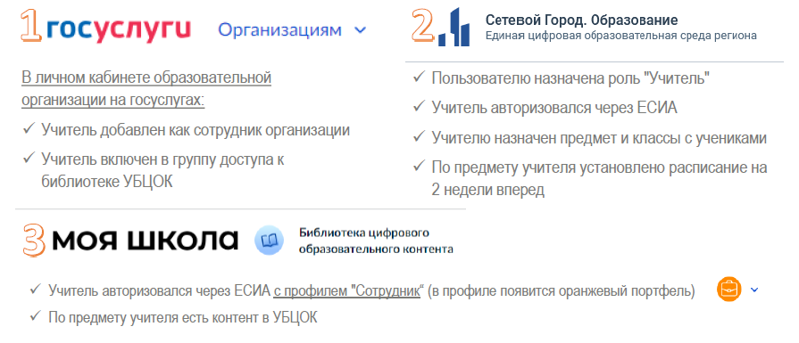
Условия успешной авторизации учителя в УБ ЦОК
Чтобы школа выполнила требования по достижению показателя необходимо: не только заходить и смотреть, но и назначать задания школьникам, чтобы они их выполнили и задания были проверены

Slide 7
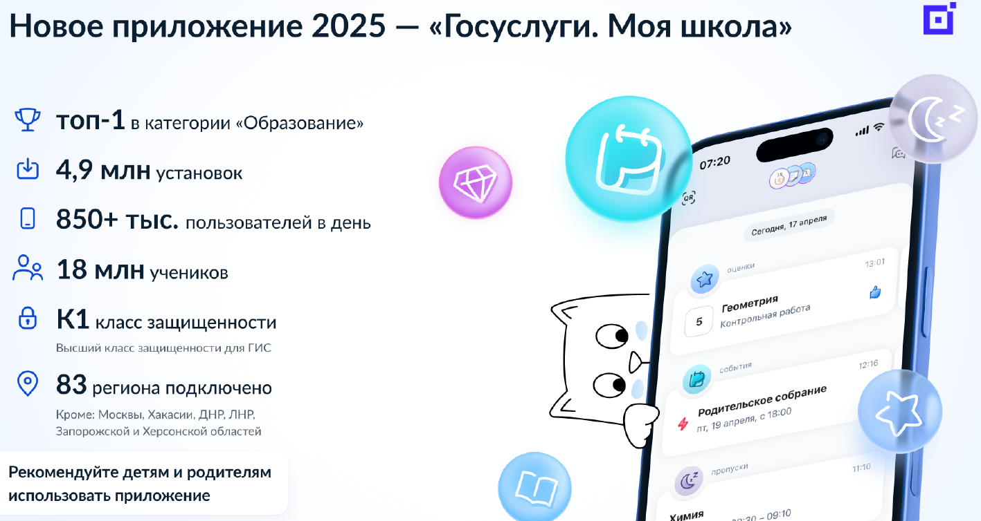
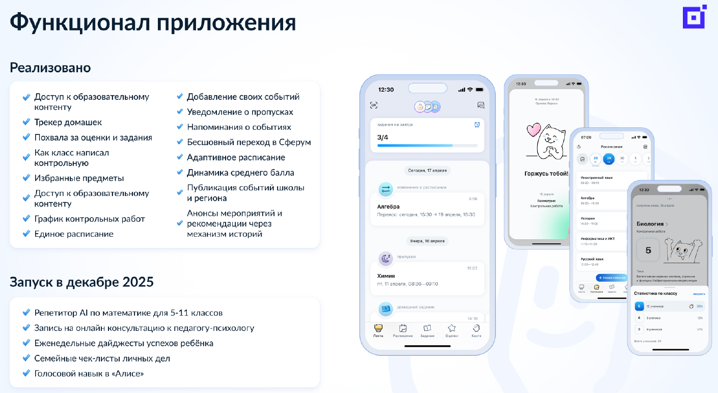
С 01.09.2025
Работает чат-бот

Slide 8
Активная часть Форума 14.30-16.30
Мастер-классы
Время | ауд. 318 Евтушенко Александра Васильевна | ауд. 319 Ликарь Наталия Александровна | ауд. 320 Веснина Оксана Сергеевна | ауд. 303 Веснин Андрей Дмитриевич
14.30-15.00 | Группа 1 | Группа 4 | Группа 3 | Группа 2
15.00-15.30 | Группа 2 | Группа 1 | Группа 4 | Группа 3
15.30-16.00 | Группа 3 | Группа 2 | Группа 1 | Группа 4
16.00-16.30 | Группа 4 | Группа 3 | Группа 2 | Группа 1
Подведение итогов
 | ауд. 318 | ауд. 319 | ауд. 320 | ауд. 311
16.30-17.00 | Группа 4 | Группа 3 | Группа 2 | Группа 1
каждому
участнику

